Slide 1
08 DDD. Тактическое проектирование
«Проектирование интернет-систем»
Павел кочурко, к.т.н., доцент
Кафедра иит
Eplane.com

Slide 2
Красная и синяя книги настолько тяжелы в восприятии, что где-то на середине хочется вышвырнуть книгу в окно с криками: «Хватит с меня этого дерьма, нафиг этот непонятный DDD! Пойду, сделаю как умею». И это только про теорию, с материалами по практике ещё сложнее.
– Андрей Ратушный

Slide 3
Паттерны построения доменной модели
Сущность — объект, обладающий устойчивой идентичностью
$user = new User( $this->userRepository->nextIdentity(), // new UserId() 'smith_j@gmail.com', 'John Smith' );
Объект значений — объект, представляющий собой набор значений
$total = new Money(10, 'USD'); echo sprintf( "Total: %d %s", $total->getAmount(), $total->getCurrency() ); // Total: 10 USD

Slide 4
Паттерны построения доменной модели
Фабрика — объект или метод, реализующий логику создания объектов, которую ввиду ее сложности не следует размещать прямо в конструкторе.
$failedPayment = Payment::createFailed( $this->paymentRepository->nextIdentity(), $invoice, new FailureReason('Not enough money') );
Репозиторий — объект, предоставляющий доступ к постоянным сущностям и инкапсулирующий механизм доступа к базе данных.
$invoice = $this->invoiceRepository->get( new InvoiceId($command->getInvoiceId) );

Slide 5
Паттерны построения доменной модели
Сервис — объект, реализующий бизнес-логику, которой не место внутри сущности или объекта значений.
$this->chargeService->charge( $this->getTotal()->getAmount(), $this->getSeller()->getAccountId() );
Доменное исключение — некая исключительная ситуация, произошедшая в агрегате, и, возможно, требующая отдельной обработки
if ($this->getWallet()->getAmount() === 0) { throw new WalletEmptyException(); }

Slide 6
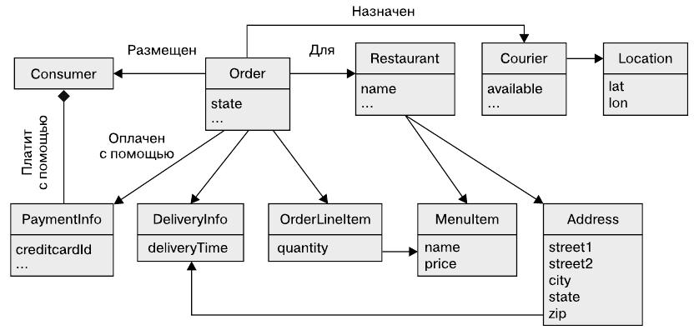
Традиционная модель

Slide 7
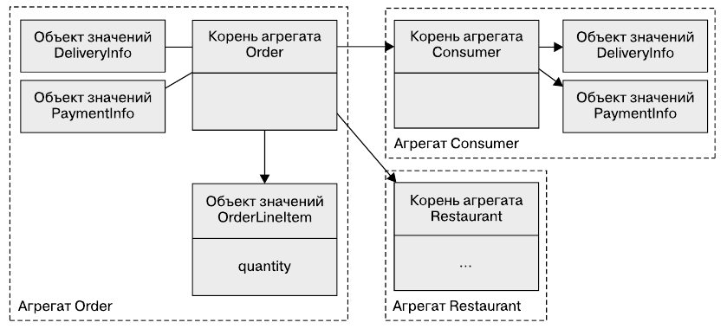
Агрегат
Агрегат — это кластер доменных объектов, с которыми можно обращаться как с единым целым. Он состоит из корневой сущности (Aggregate Root) и иногда одной или нескольких сущностей и объектов значений.
Инварианты – бизнес-правила, которые ВСЕГДА должны соблюдаться.
Агрегат определяет границы согласованности.

Slide 8
1 Правило агрегатов: ссылаться только на корень агрегата
Внутренние элементы агрегата не доступны извне напрямую, кроме как через методы корня агрегата.
$order = new Order( $this->orderRepository->nextIdentity(), $this->orderNumberGenerator->generate() ); $order->addLine('WING 12GH', 1, 18400); // ... var_dump($order->getLines()); $order->removeLine($id);

Slide 9
2 Правило агрегатов: ссылаться на другие сущности – по идентификаторам
Если сущность относится к другому агрегату, то ссылаться на неё нужно только по идентификатору.
$order = $this->orderRepository->get( new OrderId(3456) ); $user = $this->userRepository->get( new UserId($order->getUserId()) );

Slide 10
3 Правило агрегатов: одна транзакция – один агрегат
За одну транзакцию должен изменяться только один агрегат. Если больше – нужно разбивать сервис на части и вводить сагу.
$this->unitOfWork->start(); $order->addLine('WD-40', 20, 0.88); $order->pay(); $this->orderRepository->update($order); $this->eventDispatcher->dispatch( $order->releaseEvents() ); $this->unitOfWork->end();

Slide 11
Следствия
Один агрегат – один репозиторий За загрузку заказа и всех его строк отвечает репозиторий заказа
Чем меньше агрегат, тем удобнее работать и надежнее выполнение требований ACID-транзакционности В идеале одна сущность – один агрегат, а ссылки на другие сущности по id
Агрегаты строятся по бизнес-инвариантам Если есть use case, в котором нужно работать с внутренними сущностями агрегата – значит их вхождение в агрегат не является инвариантом, и они формируют отдельные агрегаты
Генерация идентификаторов сущностей Для корня агрегата – отвечает репозиторий. Для внутренних сущностей – сам агрегат

Slide 12
Продолжение следует
Есть вопросы?

